Slide 1
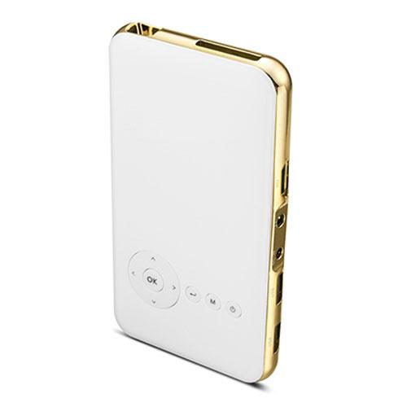
【提案書】
DLPスマートプロジェクター mitemi
非常にコンパクトなスマートフォンサイズなのに、迫力の最大150インチの画面がどこでも楽しめちゃうスマートプロジェクター。Android搭載で本機単体でネット動画の鑑賞も可能です。
特徴
納期
納期スペース
仕様
サイズ : 約W80×H17.5×D145(mm)
重量 : 約250g
機能 : ■製品特徴・Wi-Fi・Android 7.1・内蔵メモリー8GB・180°反転機能(オート)・台形補正(オート)・ピント調整(マニュアル)・アスペクト比 16:9・内蔵スピーカー(8Ω1W)
お見積
お見積りスペース

